Slide 1



Ça roule 3
Präsentation für Elternabende

Slide 2
Inhalte
Das ist «Ça roule»
Die Lehrwerksteile für die Kinder
Die digitalen Inhalte
Wie können Sie Ihr Kind unterstützen?

Slide 3
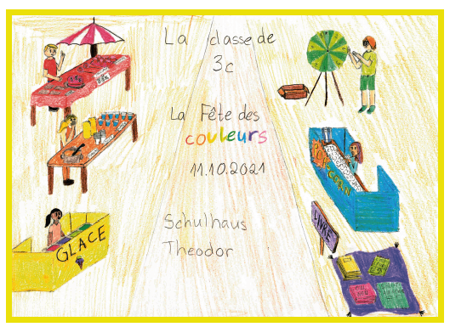
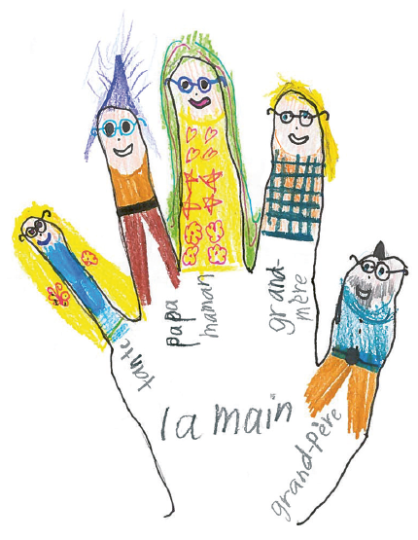
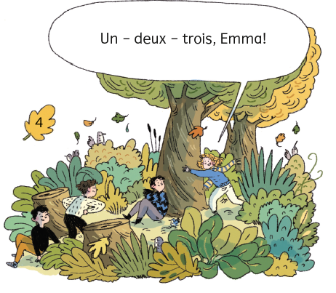
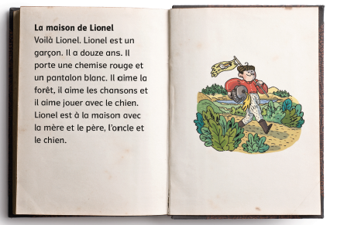
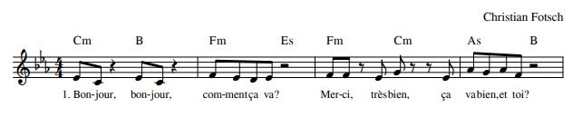
Das ist «Ça roule»: Spielen, singen, lesen …
Notes:
Das Lernen mit «Ça roule» geschieht auf eine spielerische Art und Weise. Es wird Verstecken gespielt, gesungen, die Kinder gestalten eine Einladung und lesen kurze Texte. Rasch können sie erste kurze Sätze bilden und verstehen und miteinander sprechen. Das sorgt für Erfolgserlebnisse und motiviert sie.
Alle Sprachlernbereiche – Hören, Lesen, Sprechen, Schreiben, Sprachen und Kulturen im Fokus – kommen zum Zuge.
Hintergrundinfo für LP:
«Ça roule» ist handlungs- und aufgabenorientiert:
Die SuS setzen sich aktiv mit Sprache auseinander. Die Aufgaben regen zum Kommunizieren an.
Damit folgt «Ça roule» der Methode des task-based learning. Beispiel einer solchen handlungsorientierten und altersgerechten Aufgabe aus der Erlebniswelt der SuS sehen Sie auf dieser Seite: Die SuS gestalten eine Einladung für ein Fest.

Slide 4
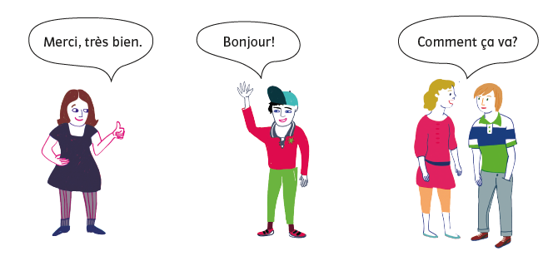
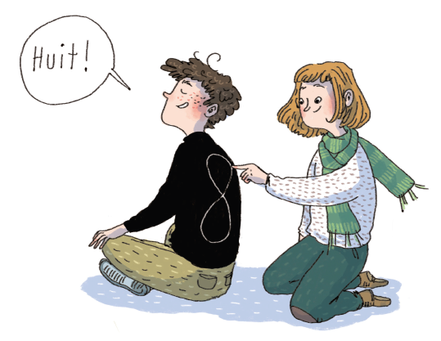
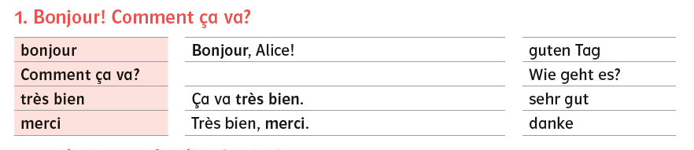
Das ist «Ça roule»: Alltagswortschatz
Notes:
Mit «Ça roule» lernt Ihr Kind, auf Französisch Hallo zu sagen, sich vorzustellen oder von der Familie zu erzählen.
Der Wortschatz ist auf den Alltag ausgerichtet.
*********
Hintergrundwissen für LP:
«Ça roule» verfügt über eine klare Wortschatzprogression. Mit dem Lernwortschatz erarbeiten die SuS die häufigsten Wörter der Alltagssprache.
Die Texte sind einfach und authentisch. 90 % des Wortschatzes in den Lese- und Hörtexten sind mithilfe von Parallelwörtern, Namen und Zahlen zu verstehen. So lernen die SuS immer längere und komplexere Texte zu lesen und verstehen.
Genau definierter und alltagsnaher Lernwortschatz: ca. 30 Wörter pro Unité auf der Primarstufe.
Lernwortschatz gut eingeführt und geübt, unter anderem durch genügend Sprechanlässe, Wortschatzlernstrategien, vorgedruckte Vokabelkarten, Wortlisten.

Slide 5


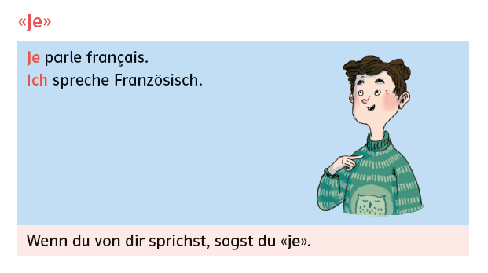
Das ist «Ça roule»: Grammatik Schritt für Schritt
Notes:
Grammatik wird Schritt für Schritt aufgebaut. Die Regeln werden visualisiert und übersichtlich dargestellt.
Hintergrundinformation für LP:
Klare, durchdachte Grammatikprogression. Grammatikübersicht gut strukturiert, im Kontext der Unité eingeführt. Sie wird dort erklärt, wo sie für die Kommunikation gebraucht wird, mit Beispiel-Sätzen zum Thema und mit dem Wortschatz der Unité.
Grammatik induktiv vermittelt, wird durch die SuS erarbeitet.
Hilfen: Im Cahier Verbentabellen und Übersichten, beispielsweise Zahlen und Präpositionen.

Slide 6


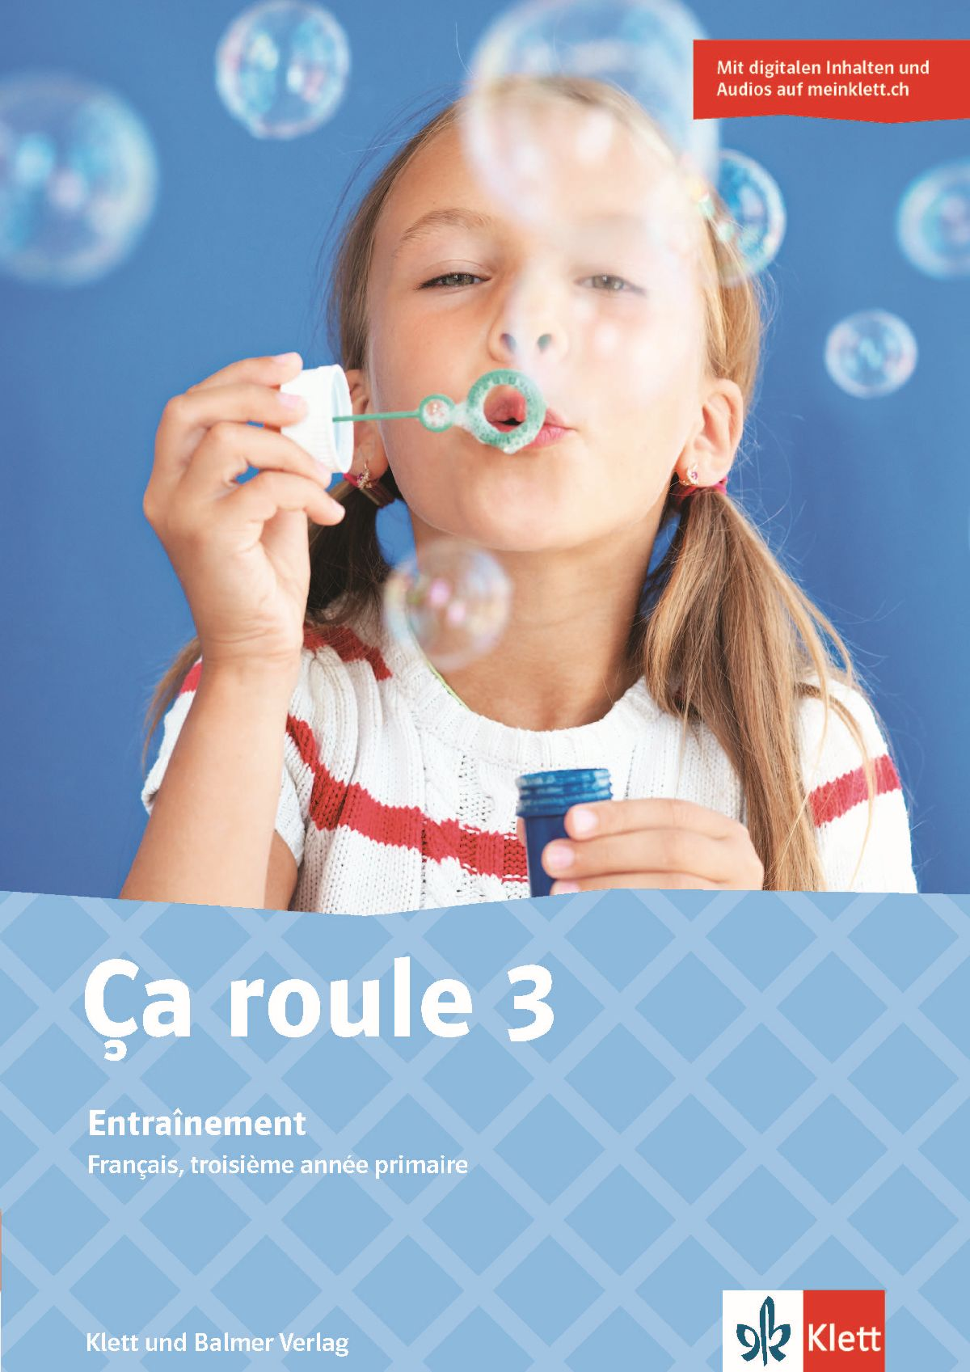
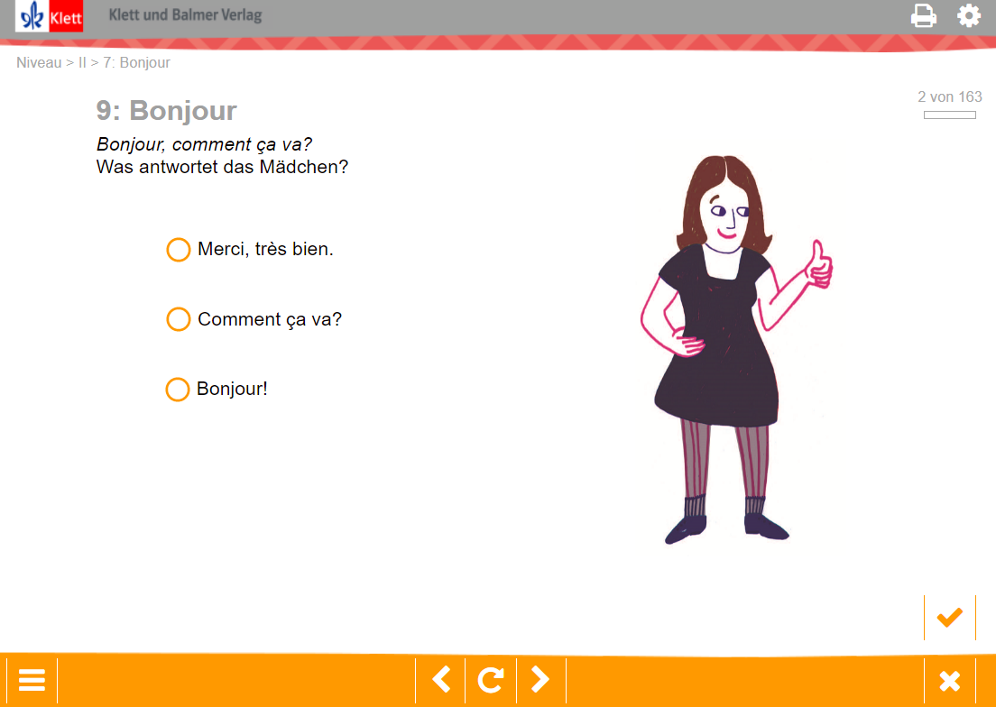
Die Lehrwerksteile für die Kinder
Cahier
Lern- und Arbeitsheft mit digitalen Inhalten auf meinklett.ch
Entraînement
Übungsheft mit digitalen Inhalten auf meinklett.ch
Digitale Inhalte auf meinklett.ch
Übungen
Audios
Übersichten Grammatik und Vokablen
Notes:
Hintergrundinfos für LP:
Übersichtliche Materialien für SuS: pro Jahr 2 Hefte
Cahier – das Lern- und Arbeitsheft mit allen wichtigen Inhalten, zum Erarbeiten der Ziele und zum Nachschlagen. Mit 4 Unités und 4 Télescopes.
Entraînement: Übungsheft für selbstständiges Üben und Repetieren. Mit formativen Lernkontrollen.

Slide 7
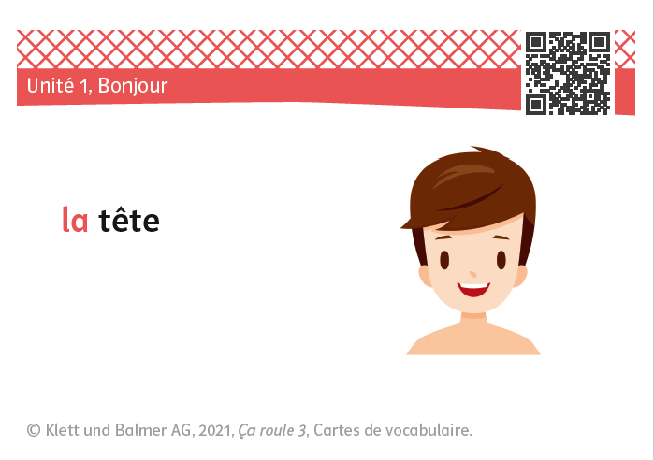

Die Lehrwerksteile für die Kinder
Per Scan zum
gesprochenen Wort
Cartes de vocabulaire
Wortkarten mit Audios
Notes:
Cartes de vocabulaire
Print: Lernwortschatz: 30-35 Wörter pro Unité
auch hier QR-Codes > Wort vorlesen lassen.
Leere Karten für persönlichen Wortschatz
Man kann sich die Wörter vorlesen lassen. Zugang entweder über meinklett.ch → digiMedia → Cartes de vocabulaire oder übers Scannen.

Slide 8
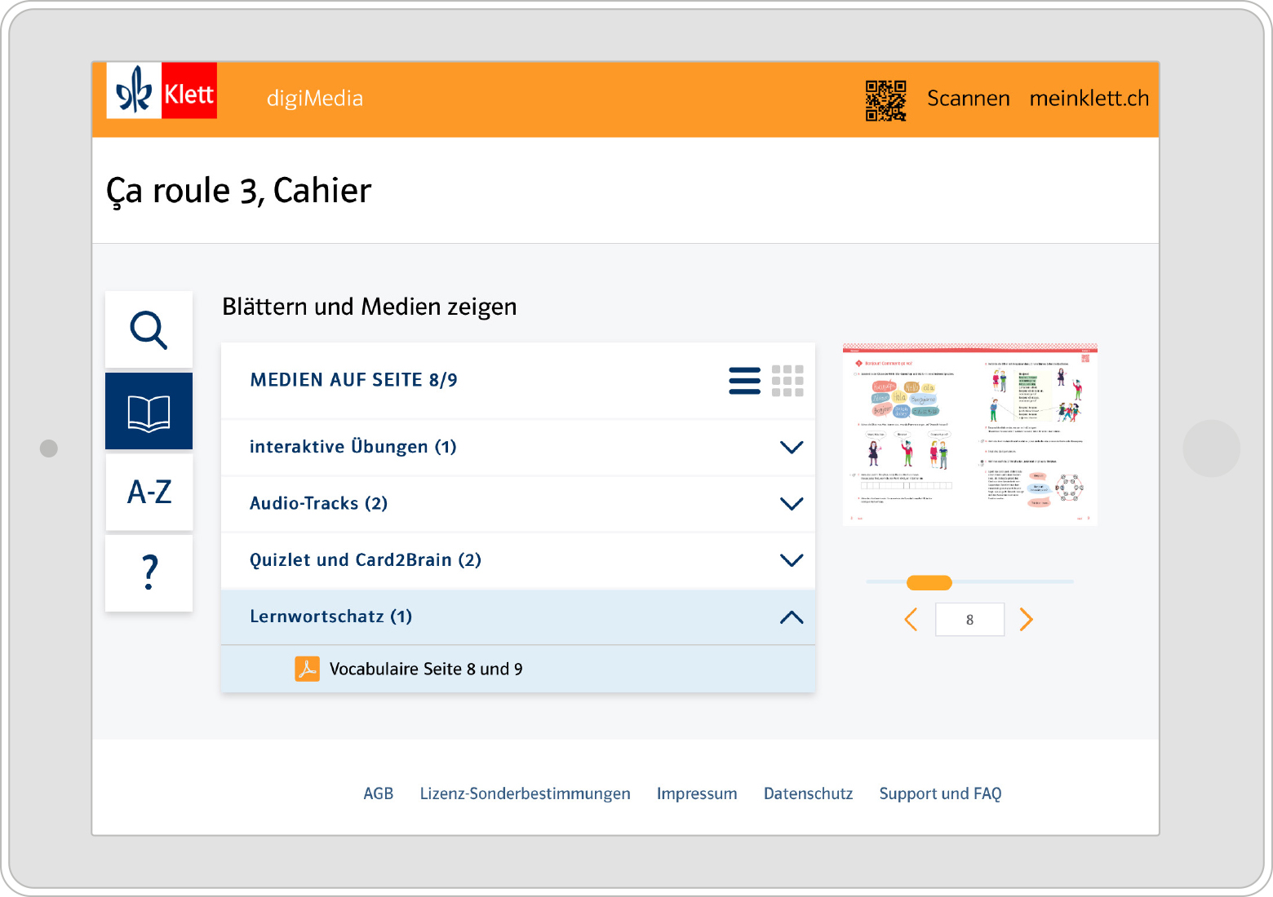
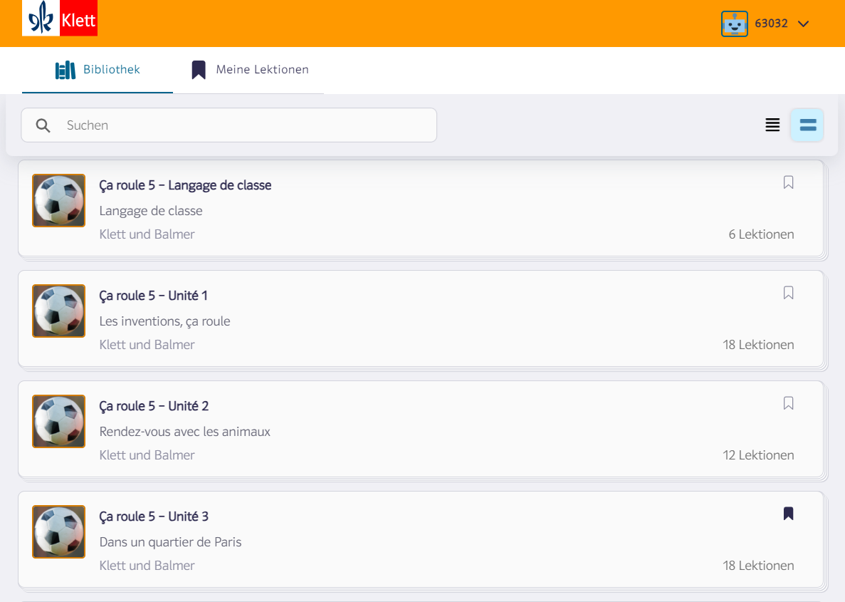
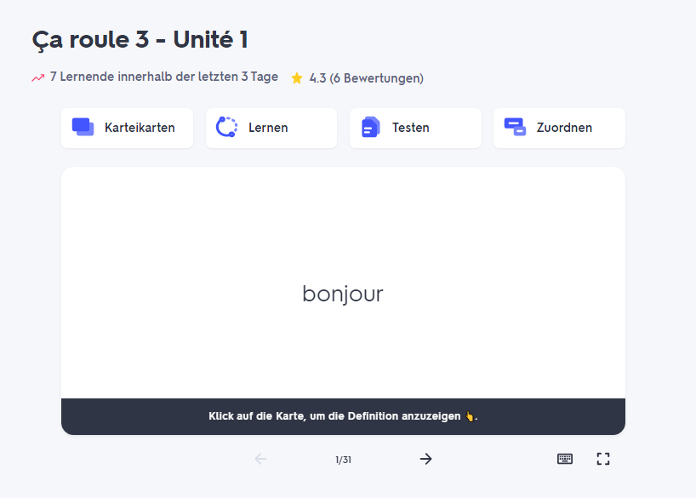
Die Lehrwerksteile für die Kinder
VocaTrainer «Ça roule» Adaptives digitales Wortschatztraining Mit Vokabeln aller Bände
Quizlet Wortschatztraining auf quizlet.com Kostenlos, mit Werbung
Notes:
Für Kinder, die mehr Wortschatzübungen brauchen oder die gerne am Computer oder Tablet üben, gibt es den digitalen VocaTrainer. Das adaptive Training reagiert auf die Eingaben der S. Noch nicht genügend beherrschte Vokabeln werden automatisch wieder angezeigt. So lässt es sich effizient lernen.
Den Wortschatz gibt es auch auf Quizlet. Das ist ein Gratisprogramm, allerdings mit Werbung. Am besten findet man den Wortschatz folgendermassen:
www.quizlet.com starten
im Suchfeld nach klett_und_balmer suchen
Nutzer wählen
Kurse wählen
zum entsprechenden Eintrag scrollen

Slide 9

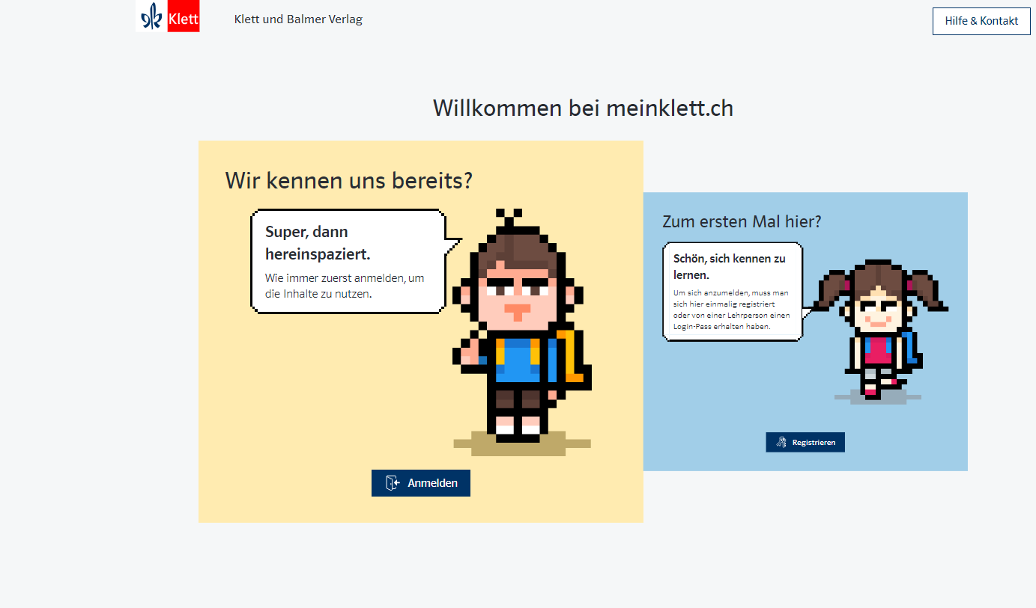
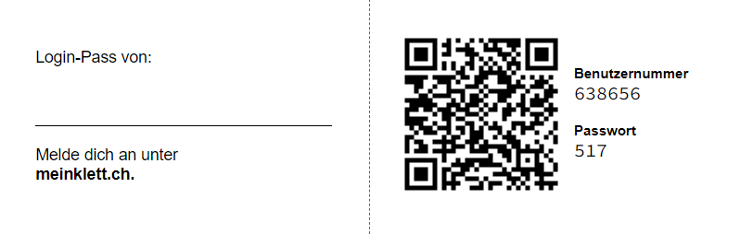
Die digitalen Inhalte: Lernplattform und Zugang
Arijeta K.
Login-Pass mit Benutzernummer und Passwort
Plattform meinklett.ch
Notes:
Die digitalen Inhalte sind auf der Lernplattform meinklett.ch.
Ihr Kind hat einen Login-Pass. Mit diesem kann es sich auf der Plattform anmelden und sein Konto öffnen.

Slide 10
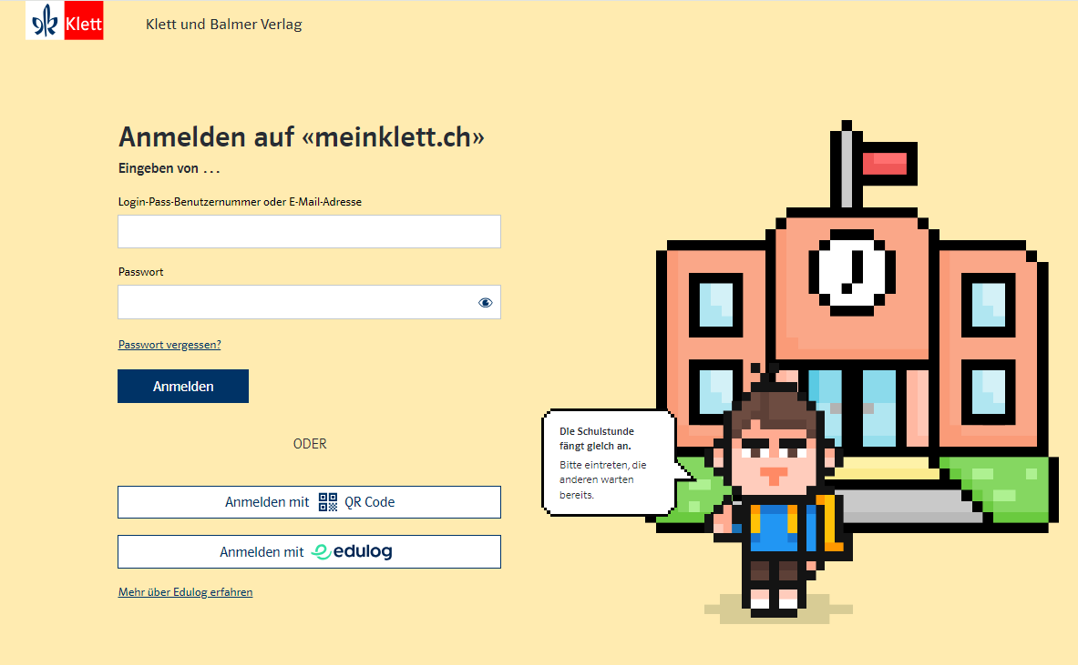
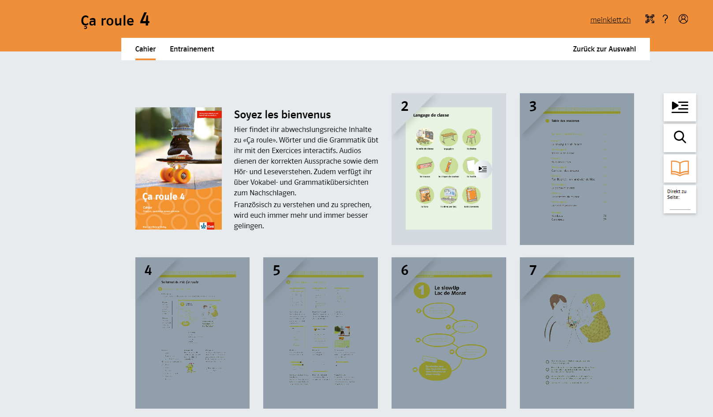
A) Digitale Inhalte aufrufen über meinklett.ch
1. Anmelden
2. Band und danach Bestandteil (z. B. Mediathek) wählen
Notes:
Es gibt 2 Möglichkeiten, die digitalen Inhalte aufzurufen.
A) Direkt über die Lernplattform. Man geht zu meinklett.ch, meldet sich an und wählt den entsprechenden Band und Bestandteil (beispielsweise die Mediathek, im Bild jene des Cahier von Band 4).

Slide 11
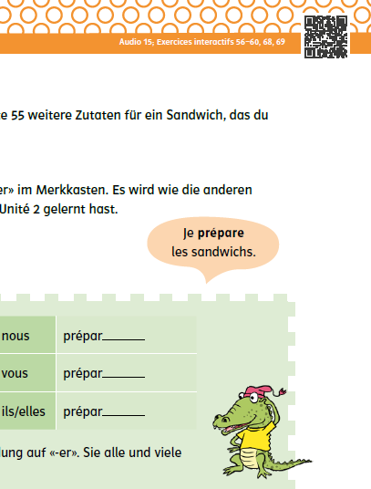
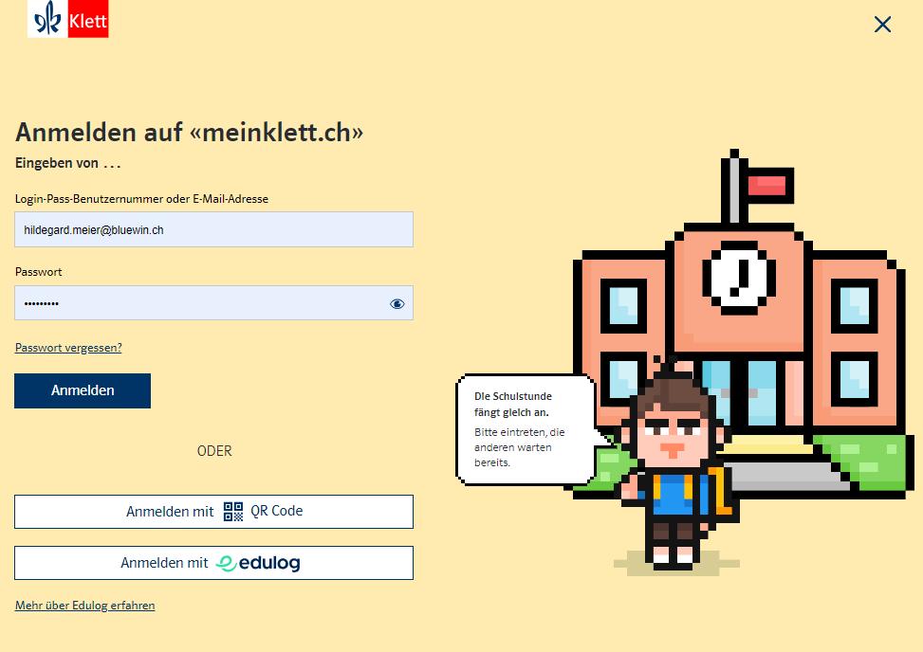
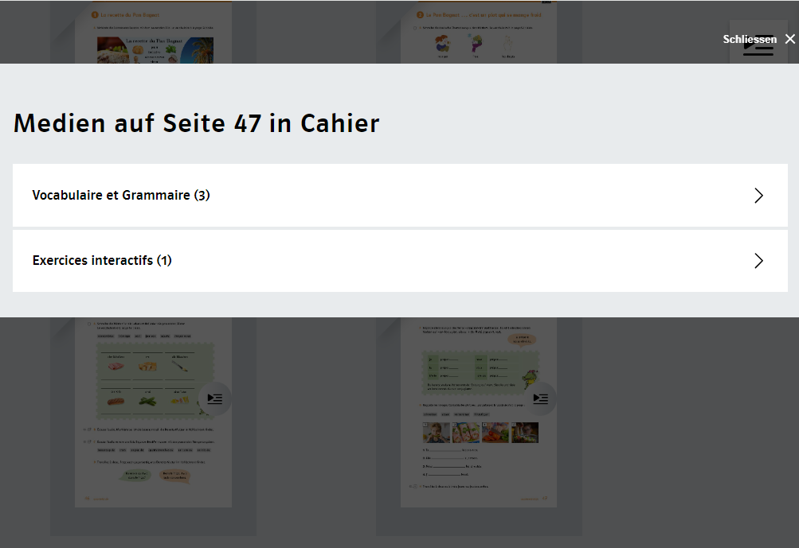
B) Digitale Inhalte aufrufen durch Scannen
1. Scannen
2. Anmelden
3. Gewünschtes wählen
Notes:
B) Alternativ kann der QR-Code gescannt werden. Auf der Folie ein Beispiel aus Band 4. Danach meldet man sich an und kommt direkt zur Seite, deren Code man gescannt hat und kann dort auswählen, was man möchte.

Slide 12

Wie können Sie Ihr Kind unterstützen?
Zeigen Sie eine positive Einstellung gegenüber der neuen Sprache.
Erkundigen Sie sich, was im Unterricht passiert.
Zeigen Sie Anerkennung.
Erlauben Sie Ihrem Kind, Fehler zu machen.
Bieten Sie Gelegenheiten, Französisch zu begegnen.
Notes:
Positive Einstellung gegenüber Französisch, auch wenn Sie die Sprache nicht sprechen.
Erkundigen Sie sich regelmässig, was im Unterricht passiert. Lassen Sie sich von Ihrem Kind die Ergebnisse seiner Arbeit präsentieren.
Zeigen Sie Anerkennung für das, was Ihr Kind bereits gelernt hat, was es verstehen und sagen kann.
Erlauben Sie Ihrem Kind, Fehler zu machen, denn sie sind Teil des Lernens. Seien Sie zurückhaltend beim Korrigieren.
Bieten Sie Ihrem Kind Gelegenheiten, Französisch zu hören oder zu lesen. Auf den Seiten 9, 35, 44 und 67 des Cahier der 3. Klasse gibt es Lieder. Sie können diese gemeinsam hören und singen. Die meisten Produkte des täglichen Lebens wie Milch oder Konfitüre sind auf den Etiketten auch auf Französisch beschriftet. Machen Sie ein Spiel daraus, französische Wörter zu suchen und zu lesen.

Slide 13
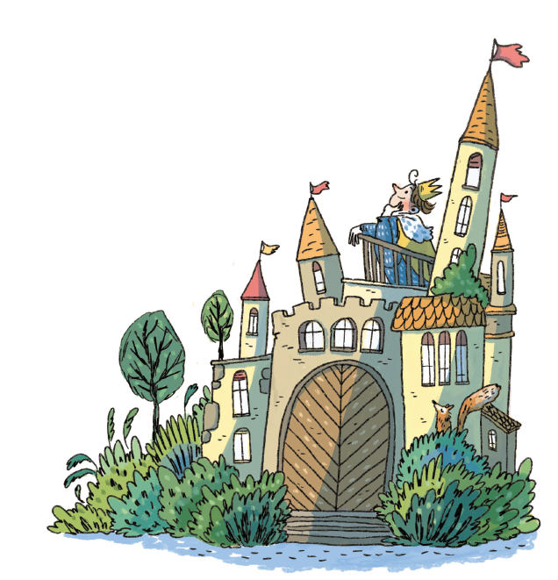
Vielen Dank
für Ihre
Aufmerksamkeit!

Slide 14


Klett und Balmer Verlag
© Klett und Balmer AG, Verlag
Grabenstrasse 17, Postfach, 6341 Baar 041 726 28 00, info@klett.ch, klett.ch
Bildnachweis: Illustrationen und Abbildungen aus «Ça roule»

